Slide 1
API
Yury Alencar
yuryalencar19@gmail.com
Lucas Corrêa
eslucascorrea@gmail.com

Slide 2
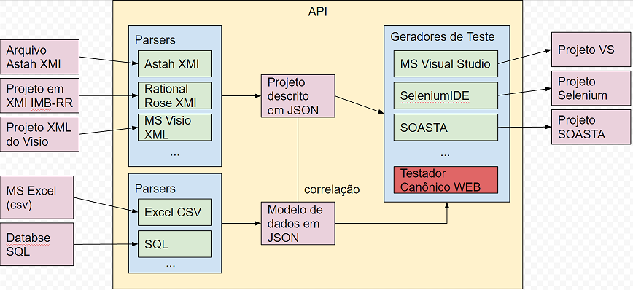

Slide 3
-Arquivos
*XMI acessado, Parser Construído
-Conjunto de Ferramentas
*
-Ferramentas
*

